Slide 1

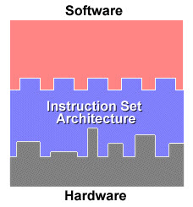
Maestría en
Ciencias de la Computación
Centro Universitario UAEM Texcoco
Arquitectura de Computadoras
Conjunto de
instrucciones del CPU
Elaborado por:
Dra. Maricela Quintana López
Agosto de 2019

Slide 2
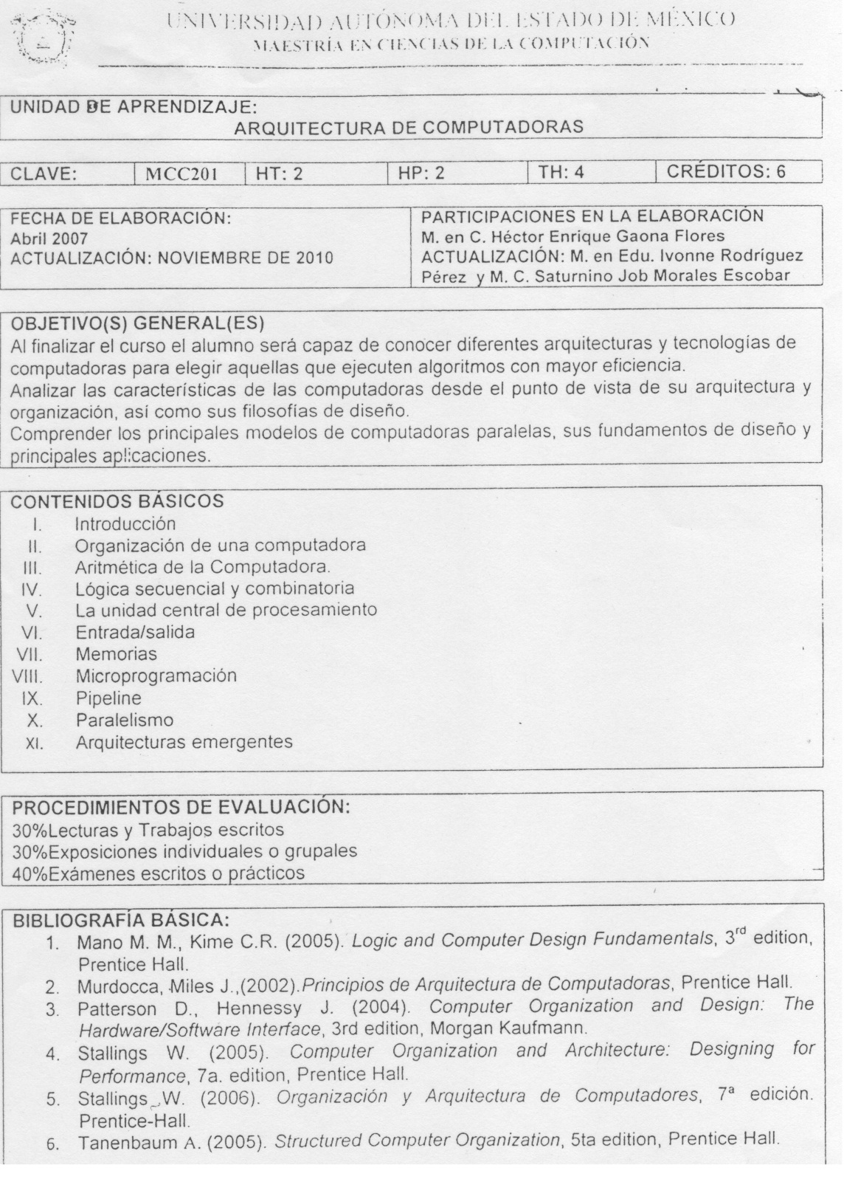

Slide 3
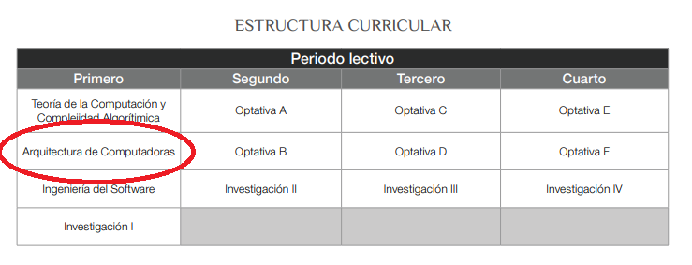

Slide 4
Conjunto de Instrucciones del CPU
Objetivos: El alumno será capaz de:
Reconocer el conjunto de Instrucciones del CPU
Conocer el formato de instrucción
Conocer los tipos de instrucciones
Determinar el funcionamiento de cada instrucción
Realizar programas utilizando el conjunto de instrucciones

Slide 5
Conjunto de Instrucciones
El conjunto de instrucciones o ISA (Instruction Set Architecture) es el conjunto de instrucciones básicas que el procesador realiza.
CISC
FILOSOFÍA
RISC

Slide 6
CISC
Complex Instruction Set Computer
Basado en el origen de la computación, cuando no habia compiladores y los programas se codificaban instrucción por instrucción.
Para facilitar la programación más y más instrucciones se agregaron, algunas instrucciones con complicadas combinaciones de instrucciones como los ciclos

Slide 7
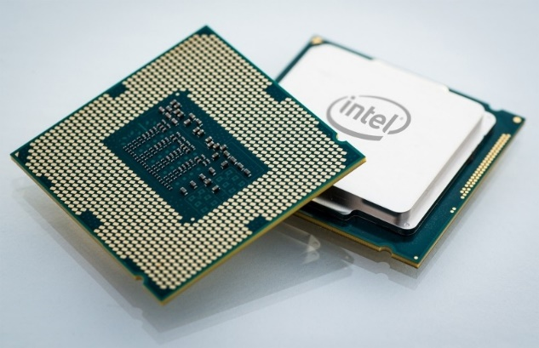
Desventajas CISC
Las instrucciones más complicadas o especializadas son ineficientes en el Hardware
En una arquitectura CISC el major desempeño se obtiene al usar solo la más simple de las instrucciones del ISA.
CISC ISA son: Motorola 68k e Intel x86.

Slide 8
RISC
Reduce Instruction Set Computer
Realizado en los 70’s por IBM
La mayoría de los programas no aprovechaban todos los modos de direccionamiento.
Se reduce el número de modos de direccionamiento
Se cambiar instrucciones de múltiples ciclos por múltiples instrucciones de un ciclo

Slide 9
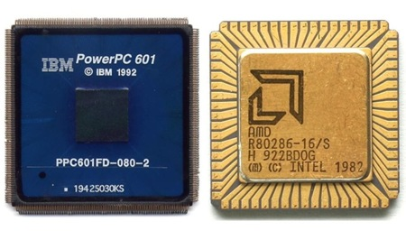
Ventajas RISC
El desempeño se incrementa
La tasa de reloj puede incrementarse ya que el ciclo mínimo se determina por la instrucción más larga que se ejecute.
RISC ISA son: PowerPC, ARM, MIPS y Arquitecturas SPARC architecture

Slide 10
Cuadro Comparativo
Aspecto | CISC | RISC
Significado | Computadoras con un conjunto de instrucciones complejo | Computadoras con un conjunto de instrucciones reducido
Características | Instrucciones muy amplias | Instrucciones de tamaño fijo
Objetivos | Permite reducir el costo total del sistema | Posibilita la segmentación y el paralelismo de la ejecución de instrucciones
Ventajas | Reduce la dificultad de crear compiladores. Permite reducir el costo total del sistema. | A favor de conjuntos de instrucciones pequeñas y simples que toman menor tiempo para ejecutarse
Microprocesadores | Intel x86 Motorola 68000 | IBM Power Sparc

Slide 11
Representación de Instrucciones
Las instrucciones son secuencias de bits
Utilizan nemónicos
  Representación simbólica de una instrucción
  Abreviaciones que indican la operación
  Ejemplos: Add, Jmp, Mov
101110100000101100000001 BA0B01 MOV DX,010B
1011010000001001 B409 MOV AH,09
1100110100100001 CD21 INT 21
1011010000000000 B400 MOV AH,00
1100110100100001 CD21 INT 21

Slide 12
Formato de Instrucción
Información requerida por el CPU
  Código de operación: Ej: ADD, SUB
  Referencia de Operando Fuente
  Referencia de Operando Resultante
  Referencia de Siguiente Instrucción.

Slide 13
Diseño del conjunto de instrucciones
Tipo de Datos | Formato de Instrucción | Registros | Direcciona-miento | Número de direcciones
Direcciones | Longitud | Número de registros del CPU a ser usados | Modos de especificar la dirección de un operando | Cero
Números | Número de Campos |  |  | Una
Caracteres | Tipos de Direcciona-miento |  |  | Dos
Lógicos

Slide 14
Diseño del conjunto de instrucciones
Repertorio de Operaciones
Transferencia de datos
Aritméticas
Manipulación de bit
Transferencia de Control
Control del CPU

Slide 15

Transferencia de Datos
MOV Mover
PUSH, POP Operaciones en Stack
XCHG Intercambiar
IN, OUT Puertos entrada/salida

Slide 16
Transferencia de datos
  MOV destino, fuente
    Transfiere datos entre registros y memoria.
    Destino: registro o localidad de memoria.
    Fuente: registro, dirección memoria o número.
      MOV AX, 10
      MOV BX, DX

Slide 17
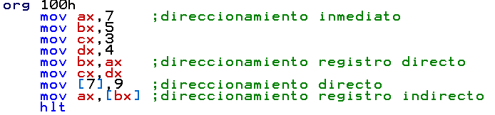
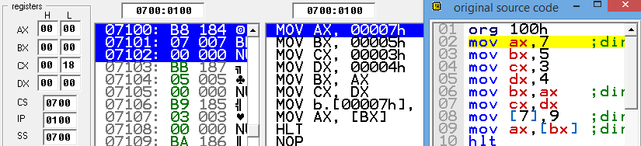
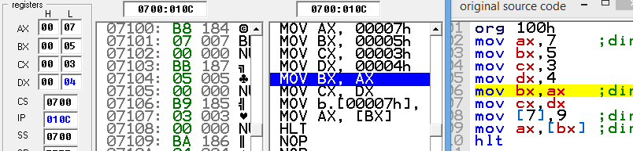
MOV

Slide 18
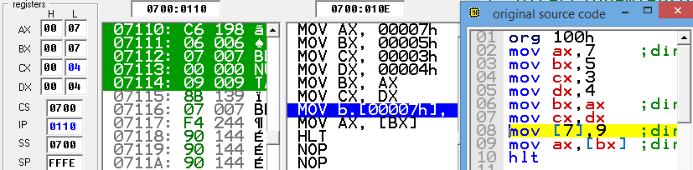
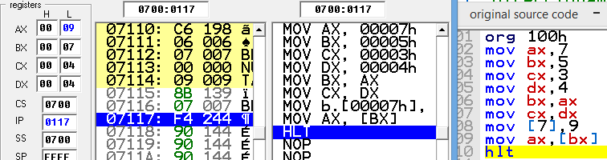
MOV

Slide 19

XCHG OP1, OP2
OP 1 Puede accederse con cualquier modo de direccionamiento, excepto el inmediato.
OP2 Siempre debe ser un registro
  MOV AX, 5
  MOV BX, 10
  XCHG AX, BX
AX
BX

Slide 20
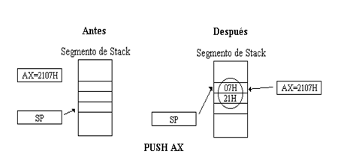
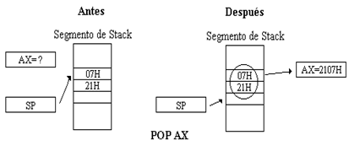
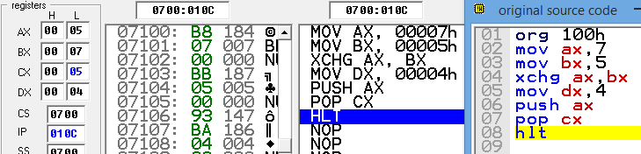
XCHG
PUSH Registro, POP Registro

Slide 21
IN, OUT
Acceder a los puertos de entrada y salida
El envío o recepción se realiza a través del registro AX
El puerto se especifica en el registro DX o con direccionamiento inmediato.
IN destino, puerto OUT puerto, fuente
  IN AX, 2F
  OUT 5,AX
  MOV DX, 3FC
  IN AX, DX

Slide 22

Instrucciones Aritméticas
Instrucciones Aritméticas
  ADD Suma
  SUB Resta
  INC Incremento
  DEC Decremento
  NEG Complemento
  MUL Multiplicación
  DIV División

Slide 23
ADD Op1, Op2
  Suma el Op1 y el Op2
  El resultado es almacenado en el Op1
      MOV AX, 1
      MOV BX, 2
      MOV CX, 10
      ADD AX, BX
      ADD BX, CX

Slide 24
SUB Op1, Op2
  Resta el Op1 y el Op2.
  El resultado es almacenado en el Op1.
      MOV AX, 1
      MOV BX, 2
      MOV CX, 10
      SUB CX, BX
      SUB DX, AX

Slide 25
CMP Op1, Op2
  Compara el Op1 contra el Op2 restándolos
  El resultado NO se almacena
  Se utiliza para activar banderas.
      MOV AX, 1
      MOV BX, 2
      MOV CX, 5
      CMP AX, BX
      CMP CX, BX
      CMP DX, BX

Slide 26
INC / DEC Op
Incrementa o Decrementa el operador Op en una unidad.
      MOV AX, 8
      INC AX
      MOV BX, AX
      DEC BX

Slide 27
MUL Op1
  Multiplicación por Op1.
  Direccionamiento implícito
  El otro operando es AX
  El Resultado se almacena en DX:AX
  Op1 no puede ser un valor inmediato
      MOV AX, 5
      MOV BX, 4
      MUL BX

Slide 28
DIV Op1
  División entre Op1
  Op1 no puede ser un valor inmediato
  Direccionamiento implícito
  El otro operando es AX
  El Resultado se almacena en DX, AX
  DX tiene el residuo de la división mientras que AX tiene el cociente
      MOV AX, 23
      MOV BX, 4
      DIV BX

Slide 29
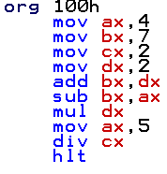
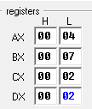
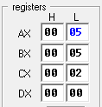
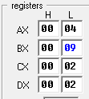
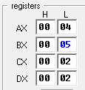
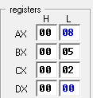
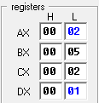
Ejemplos de operaciones aritméticas
ADD BX, DX
BX = 7+2 = 9
SUB BX, AX
BX = 9-4 = 5
MUL DX
AX = 4*2 = 8
DIV CX
AX = 4*2 = 8

Slide 30

Ejercicio: Tu edad en Chocolates
Numero de chocolates (1..9) AX
Multiplica por 2
Suma 5
Multiplica por 50
Suma 1769
Resta Año de nacimiento
Queda una cifra de 3 dígitos
D DD
CHOCOLATES
EDAD

Slide 31
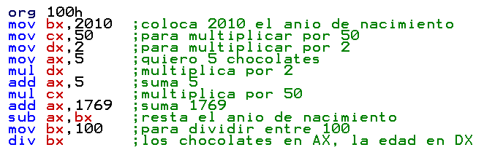
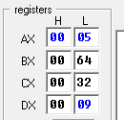
Solución
CHOCOLATES
EDAD

Slide 32
Manipulación de bits
Instrucciones Lógicas
AND AND
OR OR Inclusivo
NOT Complementar (a uno)
Desplazamiento y rotación
SHL
SHR
ROL
ROR

Slide 33
AND, OR, Op1
AND Op1, Op2
    AND del Op1 con el Op2
    Resultado almacenado en Op1
      MOV AL, 37
      AND AL, 0F_{H}
OR Op1, Op2
    OR del Op1 con el Op2
    Resultado almacenado en Op1
      MOV AL, 37
      OR AL, 0F_{H}

Slide 34
NOT Op1
  NOT Op1
    Complemento a uno de Op1
    Resultado almacenado en Op1
      MOV AL, 37
      NOT AL

Slide 35
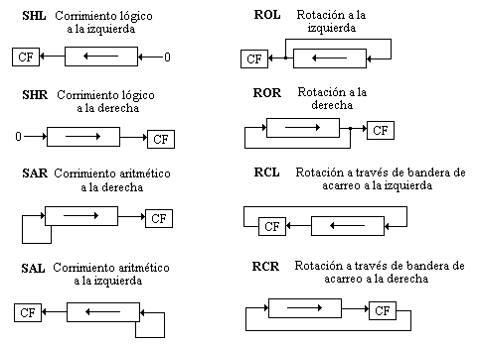
SHL, SHR, ROL, ROR mueven bits lateralmente

Slide 36
SHL, SHR Op1, OP2
Requieren de dos operandos
OP1 actúa como destino
OP2 indica el número de veces que se desplaza
Ejemplo SHL, SHR
MOV AX, 3 AX= 0000 0011
SHL AX, 1 AX= 0000 0110
MOV BX, 18 BX= 0001 0010
SHR BX, 1 BX= 0000 1001

Slide 37
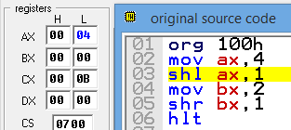
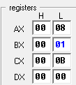
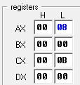
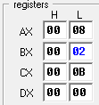
Ejemplo

Slide 38
Ejercicio
Realice un programa que utilizando la instrucción SHL, multiplique por dos un número N, K veces.
  Las entradas al programa serán:
    el número N a multiplicar en AX.
    el numero de veces K que se desea realizar la multiplicación en CL.
    La salida quedará en AX
Pruebe su programa con N = 2, K = 2 (Resultado = 8)

Slide 39
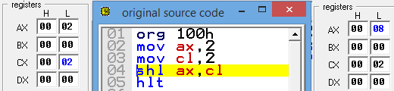
Solución

Slide 40
Ejercicio
Realice un programa que utilizando la instrucción SHL, obtenga el resultado de 2^{X}.
    Las entradas al programa serán:
      el número X.
      Suponga que X siempre será un número mayor a 1
    La salida quedará en AX y será 2^{X}
    Pruebe su programa con X = 5, el Resultado = 32

Slide 41
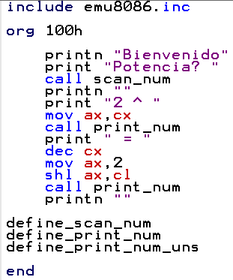

Solución

Slide 42
Transferencia de control
En condiciones normales el programa se ejecuta secuencialmente. Las instrucciones de control permiten alterar dicho flujo.
Instrucciones de Control de Programa
  JMP Salto Incondicional
  JZ, JNZ Saltos condicionales
  LOOP Ciclo
  LOOPNE Ciclos condicionales
  CALL Llamar a una subrutina
  RET Regresar de una subrutina
  INT Interrupción

Slide 43
Salto incondicional
JMP Etiqueta
  Provoca cambio en el flujo del programa sin considerar condición alguna.
  La etiqueta especifica a partir de donde se continua la ejecución del programa.
  Direccionamiento Directo e Indirecto.
  Para saltar en ambas direcciones el valor es signado.
  El destino del salto se coloca en la misma instrucción (Etiqueta)

Slide 44
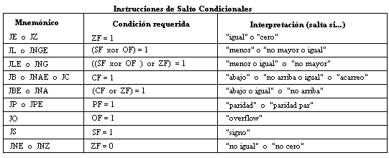
Saltos condicionales
Se verifican condiciones para realizar el salto en el registro de banderas.

Slide 45
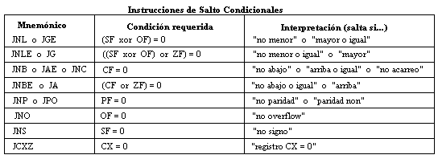

Slide 46
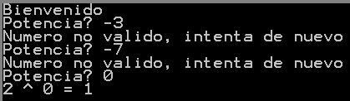

Ejercicio
  Realice un programa que utilizando la instrucción SHL, obtenga el resultado de 2^{X}.
  En caso de ser un valor negativo indicar al usuario que no es válido y volver a solicitarlo.
  Si el número es cero, debe devolver 1 con resultado
    Las entradas al programa será el número X
    La salida quedará en AX y será 2^{X}
    Pruebe su programa con
      X= -1
      X = 0
      X = 8.

Slide 47
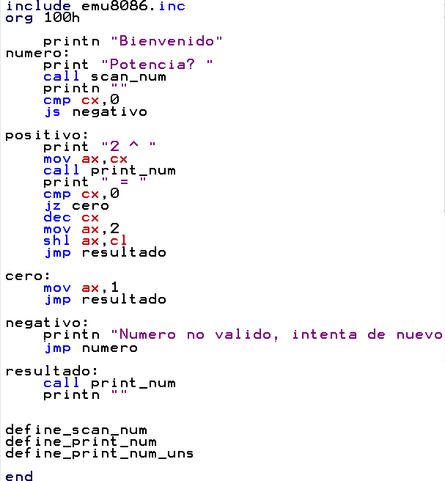
Programa

Slide 48
Control de iteraciones
Ejecutar una secuencia un cierto número de veces
En el incondicional, CX indica el # de veces
En el condicional, CX indica el # de veces, pero si no se cumple la condición termina antes.
Inicio
Instrucciones
NO
CX==0
SI
Fin

Slide 49
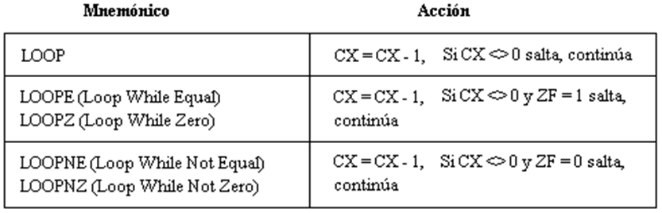
Control de iteraciones

Slide 50
LOOP etiqueta
    Utilizada cuando se necesita ejecutar un conjunto de instrucciones varias veces.
  Salta a la etiqueta siempre y cuando el valor de CX sea diferente de cero.
  En cada LOOP: CX = CX – 1,
  si CX <> 0 salta.
      MOV CX, 20
      MOV AX, 0
      MOV BX, 1
      ADD AX, BX
      INC BX
      LOOP Suma
      MOV DX, AX
Suma:

Slide 51


Ejercicio
Programa que calcule el resultado de la sumatoria de i
$\sum_{1=1}^{n}{i=1+2+⋯+n=n(n+1)/2}$
Ejemplo n = 5, 1+2+3+4+5 =15 = 5(6)/2

Slide 52
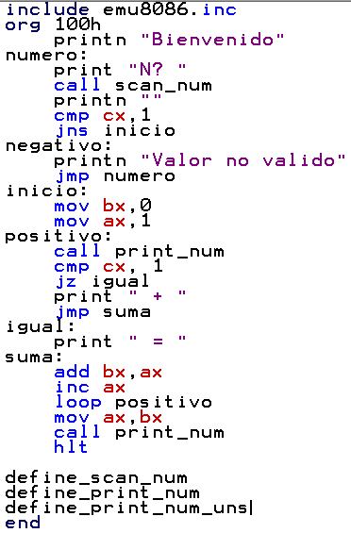
SoluciÓN

Slide 53
Control del Procesador
Instrucciones de Control del Procesador
  CLC Limpiar bandera CF
  CLD Limpiar bandera DF
  CLI Limpiar Bandera IF
  CMC Complementar CF
  STC Prender CF
  STD Prender DF
  STI Prender IF
  HLT Detener el procesador (Alto)

Slide 54
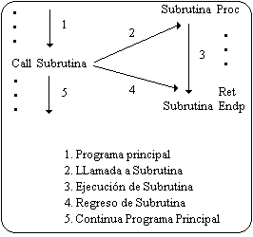
Subrutinas
Llamada
Regreso
Pila para guardar la dirección de regreso

Slide 55
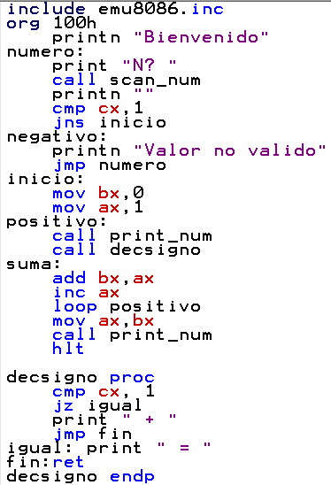

Subrutinas
Nombre proc
Codigo
Ret
Nombre endp

Slide 56
Interrupciones
Bandera IF
Se guarda el estado del procesador
Se trata la interrupción como llamadas a subrutina
Se guarda el registro de banderas
La bandera IF se coloca en cero
Se guarda CS y PC
Al regresar se restaura todo

Slide 57
Referencias
Garza Jaime y Olvera Jorge. Organzación y Arquitectura de Computadoras
Prentice Hall, 2011
Stallings William. Organización y Arquitectura de computadoras. 7ª. Edición, Pearson Education, 2006.
Tanenbaum Andrew. Structured Computer Organization. 5ª. Edición, Prentice Hall, 2005.

Slide 58
Guion Explicativo
Este Material sirve para presentar el conjunto de instrucciones de un cpu.
Las diapositivas deben verse en orden, y se estima que se revisen en aproximadamente 10 horas.
A continuación, se presenta una tabla para relacionarlas con los objetivos y contenidos del curso.

Slide 59
Guion Explicativo

